Slide 1


UBND QUẬN HỒNG BÀNG
TRƯỜNG MẦM NON HÙNG VƯƠNG
HỘI THI GIÁO VIÊN DẠY GIỎI CẤP TRƯỜNG
NĂM HỌC 2023-2024
GIẢI PHÁP PHÁT TRIỂN KHẢ NĂNG SÁNG TẠO CHO TRẺ 5 – 6 TUỔI QUA VIỆC SỬ DỤNG CÁC NGUỒN NGUYÊN LIỆU MỞ
Giáo viên: Nguyễn Thị Giang
Hùng Vương, tháng 9 năm 2023

Slide 2

I. Phần đặt vấn đề
1.Tính cấp thiết
Căn cứ trên thực tế của lớp 5A2, để khắc phục những tồn tại hạn chế trong quá trình thực hiện đổi mới giáo dục mầm non, tăng cường đổi mới giáo dục mầm non theo hướng tập trung nâng cao năng lực của giáo viên trong việc tổ chức các hoạt động chăm sóc giáo dục trẻ, nhằm đáp ứng nhu cầu hoạt động và hình thành phát triển năng lực sáng tạo của từng cá nhân trẻ, tôi thực hiện chuyên đề “ xây dựng trường mầm non lấy trẻ làm trung tâm ” năm học 2023 -2024 với giải pháp: “Phát triển khả năng sáng tạo cho trẻ 5-6 tuổi thông qua việc sử dụng các nguyên vật liệu mở”

Slide 3

2. Đối tượng nghiên cứu
- Trẻ 5 - 6 tuổi lớp 5 tuổi A2, trường Mầm non Hùng Vương.
3. Mục tiêu của biện pháp
Giúp giáo viên nâng cao kỹ năng sư phạm, sự tìm tòi sáng tạo đưa ra được nhiều hình thức mới lạ trong cách tổ cách tổ chức các hoạt động giáo dục làm quen với biểu tượng toán về số lượng một cách sáng tạo, linh hoạt.
Giúp phụ huynh đồng tâm nhất trí trong quan điểm giáo dục trẻ và phối kết hợp cùng giáo viên tổ chức các hoạt động có hiệu quả.

Slide 4

II. Nội dung
1.Thực trạng
Về phía nhà trường: Có đầy đủ cơ sở vật chất,trang thiết bị,đồ chơi. Luôn tạo điều kiện cho các cô giáo được học hỏi kinh nghiệm qua các buổi tập huấn,dự giờ , tổ chức các tiết dạy tốt để qua đó học hỏi kinh nghiệm cho bản thân.
Thuận Lợi
Về phía giáo viên:Bản thân luôn yêu nghề luôn cố gắng học hỏi kinh nghiệm từ đồng nghiệp và luôn chia sẻ kinh nghiệm của bản than.Không ngừng tham gia và cố gắng làm một số đồ dùng,đồ chơi phục vụ cho giảng dạy
Về phía học sinh: Trẻ luôn chăm ngoan,mạnh dạn,tự tin,ham học hỏi và thích khám phá,tìm tòi những điều mới lạ xung quanh trẻ.
Về phía phụ huynh: Luôn quan tâm đến các hoạt động của lớp

Slide 5
Về phía nhà trường:Cơ sở vật chất,các phương tiện dạy học chưa có sự đầu tư. Tư liệu tham khảo cho giáo viên còn hạn chế.
Khó khăn
Về phía giáo viên:Giáo viên gặp nhiều khó khăn về thời gian,kinh nghiệm trong việc tìm kiếm tài liệu,phương pháp,nghiên cứu đề tài.
Về phía học sinh: Trẻ ít hứng thú,thiếu tự tin khi tham gia hoạt động mang tính sáng tạo,chưa chú trọng sử dụng các nguyên vật liệu mở.
Về phía phụ huynh: Chưa nhận thức đúng đắn về tầm quan trọng của việc học ở mầm non của trẻ. Một số phụ huynh bận bịu chưa dành nhều thời gian tạo cơ hội cho trẻ vui chơi,trải nghiệm.

Slide 6
2. Cơ sở lý luận và cơ sở thực tiễn của biện pháp
* Cơ sở lý luận:
Giáo dục là một quá trình tự nhiên được thực hiện bởi trẻ nhỏ và không đạt được nhờ lắng nghe mà nhờ trải nghiệm trong môi trường
Giáo dục mầm non được coi là bậc học quan trọng nhất trong hệ thống giáo dục quốc dân, là cơ sở hình thành tính cách ban đầu cho trẻ
Trẻ mầm non tự duy trực quan là chủ yếu,không thể dạy bằng lời mà phải tạo cho trẻ một môi trường tốt nhất để trẻ lĩnh hội và khắc sâu kiến thức

Slide 7
* Cơ sở thực tiễn của biện pháp
Đối với trẻ mầm non, trẻ có nhu cầu rất cao trong việc tiếp xúc và nhận thức thế giới xung quanh. Trẻ nhỏ nào cũng có những đam mê riêng với những trò chơi mà trẻ thích bởi trẻ muốn sự tự do, thích tìm tòi, thích trải nghiệm.
Việc tận dụng những nguyên vật liệu thiên nhiên và phế liệu để làm đồ dùng, đồ chơi cho trẻ vừa tiết kiệm,vừa sáng tạo,phong phú. Giảm thiểu rác thải,bảo vệ môi trường.
Giúp cho trẻ biết giữ gìn đồ chơi, ý thức bảo quản đồ chơi, bảo vệ môi trường, biết tân dụng đồ cũ làm ra sản phẩm mới. Đồng thời cùng khích lệ trẻ tự tin sáng tạo ra nhiều tác phẩm mới từ đồ tái chế

Slide 8
3. Áp dụng biện pháp:
Biện pháp 1: . Lựa chọn các nguyên vật liệu phù hợp và lập kế hoạch cụ thể cho từng chủ đề.
Biện pháp 2: Trẻ thỏa sức sáng tạo, khơi gợi niềm đam mê cùng cô – từ việc tạo hình các nguyên vật liệu mở.
Biện pháp 3: Sử dụng các nguyên vật liệu mở vào các hoạt động hằng ngày của trẻ.
Biện pháp 4: Tạo sân chơi phù hợp với trẻ trong trường mầm non – cơ hội để trẻ phát huy hết khả năng sáng tạo của mình.

Slide 9
* Biện pháp 1: Lựa chọn các nguyên vật liệu phù hợp và lập kế hoạch cụ thể cho từng chủ đề.
Nguyên vật liệu mở
Nguyên vật liệu từ thiên nhiên: Vỏ ốc, vỏ sò, rơm, gỗ, tre, trúc, lá cây, hột hạt,...những nguyên vật liệu này dễ tìm thấy và gần gũi với trẻ
Nguyên vật liệu tái chế: chai nhựa, giấy bìa, tạp chí, thùng giấy,...Đây là nguồn nguyên liệu dễ kiếm để làm thành những món đồ dùng, đồ chơi đa dạng, hấp dẫn trẻ
Nguyên vật liệu mua sẵn: giấy màu, nỉ, keo, nước sơn,...Chúng rất phong phú về chủng loại

Slide 10
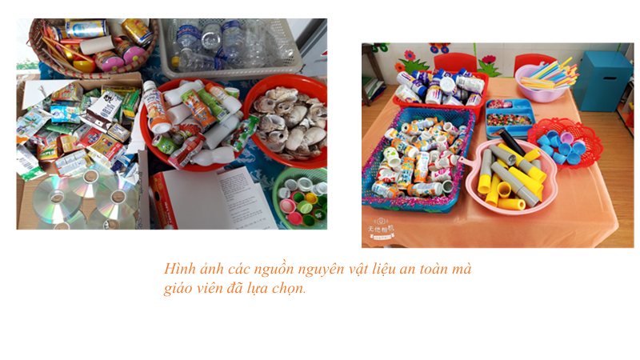

Slide 11
Ví dụ : Kế hoạch làm đồ dùng đồ chơi một số chủ đề
Chủ đề | Bộ đồ dùng, đồ chơi cụ thể | Nguồn nguyên vật liệu cần siêu tầm | Ghi chú
Trường mầm non – Tết trung thu | Hàng rào bằng ống chỉ. | Ống chỉ công nghiệp, que tre.
 | Ghế đá, xích đu, trụ điện, lối đi (góc xây dựng) | Hộp sữa, ống hút, quả bóng bàn cũ, vỏ trứng các loại.
 | Đồ dùng dạy toán | Đĩa CD, muỗng nhựa, thùng cattông.
 | Ngôi trường làm bằng hộp sữa su su | Hộp sữa su su.
 | Lồng đèn trung thu | Thùng cattong, vỏ hủ sữa, lon nước ngọt…
Cơ thể bé yêu | Đu quay tròn làm từ đĩa CD. | Tận dụng đĩa CD cũ, vỏ ván sữa đủ màu, ống hút.
 | Bộ thú nhún, cầu trượt,…(Góc xây dựng) | Bằng vỏ chai sữa your mót nhựa, vỏ chai vim, vỏ xì dầu chin su, muỗng nhựa, hộp nhựa tròn...
 | Đồ dùng dạy toán. | Chén nhựa, vỏ hộp sữa milk, bị nhựa có hình đẹp.
 | Bộ rối que để dạy đọc thơ. | Hủ sữa nhựa, đĩa CD, giấy báo, bị nhựa, nắp chai, thùng cattong…
 | Bộ dụng cụ cầm tay tập thể dục (tạ hai đầu, nơ) | Vỏ chai nhựa rivair, nơ làm giấy lụa gói quà.

Slide 12
* Biện pháp 2: Trẻ thỏa sức sáng tạo, khơi gợi niềm đam mê cùng cô – từ việc tạo hình các nguyên vật liệu mở.
Việc cho trẻ tự làm đồ chơi không chỉ rèn luyện sự khéo léo của đôi bàn tay mà còn giúp trẻ hình thành sự tập trung chú ý, giúp trẻ tập hoạt động có chủ đích, có kế hoạch.
Trong quá trình trẻ làm đồ dùng đồ chơi, trẻ sẽ lĩnh hội được những kinh nghiệm, dễ dàng tiếp thu kiến thức, có thể sẽ đưa ra những sáng kiến riêng giúp trẻ tích cực, tự chủ trong hoạt động.
Thông qua hoạt động trải nghiệm làm đồ dùng đồ chơi từ nguyên vật liệu mở tạo cơ hội để trẻ thể hiện tài năng, bộc lộ năng khiếu, sự sáng tạo của bản thân. Trẻ thích thú khi được tự tay tạo ra sản phẩm và sử dụng chúng trong qua trình học tập của mình. Từ việc tạo cho trẻ làm và trải nghiệm đồ dùng đồ chơi từ nguyên vật liệu phế thải sẽ giúp trẻ phát triển tính tư duy, khả năng sáng tạo và đôi tay của trẻ trở nên linh hoạt nhanh nhẹn, không chỉ có vậy việc tổ chức cho trẻ làm và trải nghiệm đồ dùng đồ chơi từ nguyên vật liệu phế thải sẽ giúp trẻ có ý thức bảo vệ môi trường xanh sạch đẹp trong cuộc sống hàng ngày.
Bằng việc cho trẻ trải nghiệm thực tế “học bằng chơi - chơi mà học”, hoạt động sáng tạo làm đồ dùng, đồ chơi này đã tạo cho các bé niềm hứng thú tìm tòi, khám phá thế giới xung quanh

Slide 13
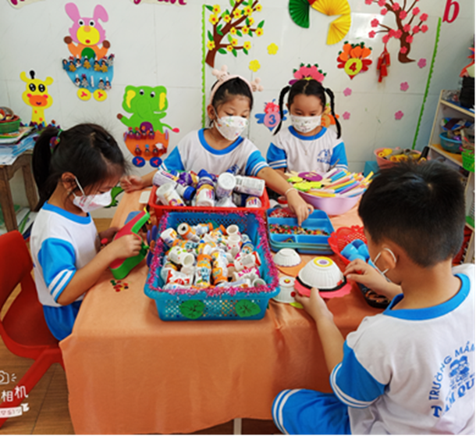
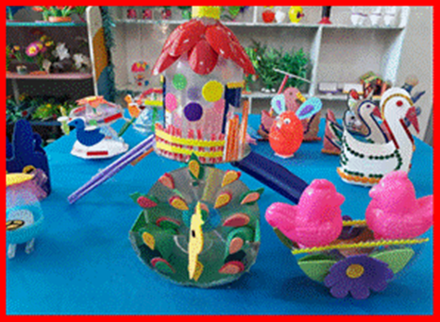
Ví dụ: Với chủ đề: “Trường Mầm non – tết trung thu
+ Trẻ làm đồ chơi: cầu trượt, đu quay, lồng đèn
+ Nguyên vật liệu: đĩa CD, muỗng nhựa, que kem, thùng giấy, nỉ, nút áo, lon nước ngot,…
+ Cách thực hiện: trẻ dùng giấy cattong cắt để tạo hình cầu trượt, dùng đĩa CD và hộp sữa để làm đu quay. Ghép 2 ly nhựa, chén nhựa nhỏ, thành thân lồng đèn, sơn màu nước hoặc trang trí hoa văn bằng giấy màu để làm nổi bật lồng đèn ngoài ra trẻ còn có thể sử dụng những chiếc lon nước ngọt hoặc cũng có thể là vỏ hộp sữa chua để làm thành những chiếc lồng đèn xinh xắn.

Slide 14
* Biện pháp 3: Sử dụng các nguyên vật liệu mở vào các hoạt động hằng ngày của trẻ.
Với đối tượng trẻ mầm non tư duy của trẻ là tư duy trực quan bằng hình tượng, nên việc sử dụng đồ dùng, đồ chơi trong giảng dạy và vui chơi là rất quan trọng. Đặc biệt, trẻ ở độ tuổi này rất thích tự tìm tòi, khám phá những điều mới lạ trong cuộc sống, qua thao tác với đồ chơi, trẻ sẽ tích lũy thêm kinh nghiệm và hiểu biết nhiều hơn
Không những thế từ những kinh nghiệm làm đồ chơi từ những nguyên vật liệu, tôi đã rút cho mình được nhiều bài học: Tận dụng những đồ vật phế thải ở xung quanh và luôn tạo điều kiện cho trẻ được học, được chơi, được tham gia vào quá trình làm đồ chơi cùng với cô giáo một cách hứng thú; thỏa mãn ở trẻ nhu cầu được hoạt động tìm tòi, khám phá,…Có như vậy thì kỹ năng, tư duy của trẻ mới được phát triển tốt hơn.

Slide 15
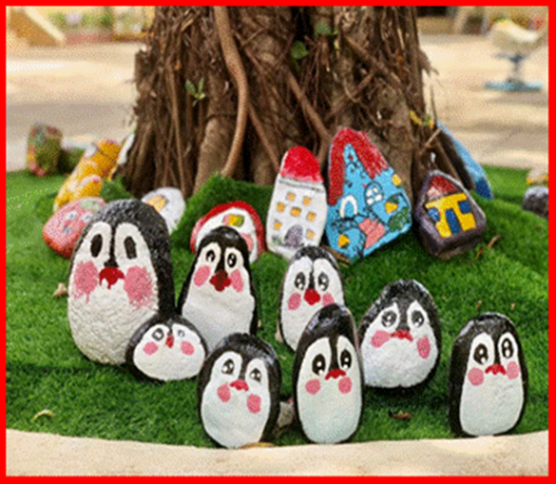
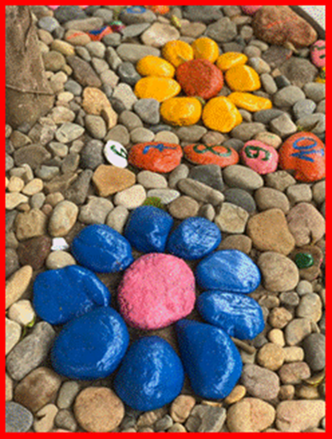
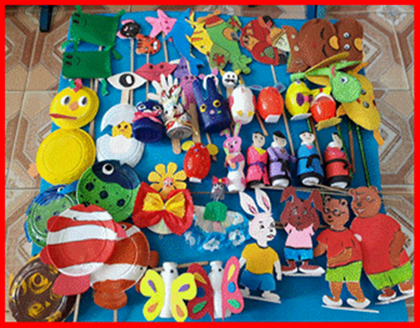
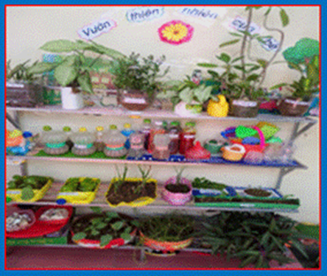
Hình ảnh: Tạo hình từ sỏi đá cuội
Hình ảnh: Đồ dùng cho hoạt động văn học
Hình ảnh: Đồ dùng cho góc thiên nhiên

Slide 16
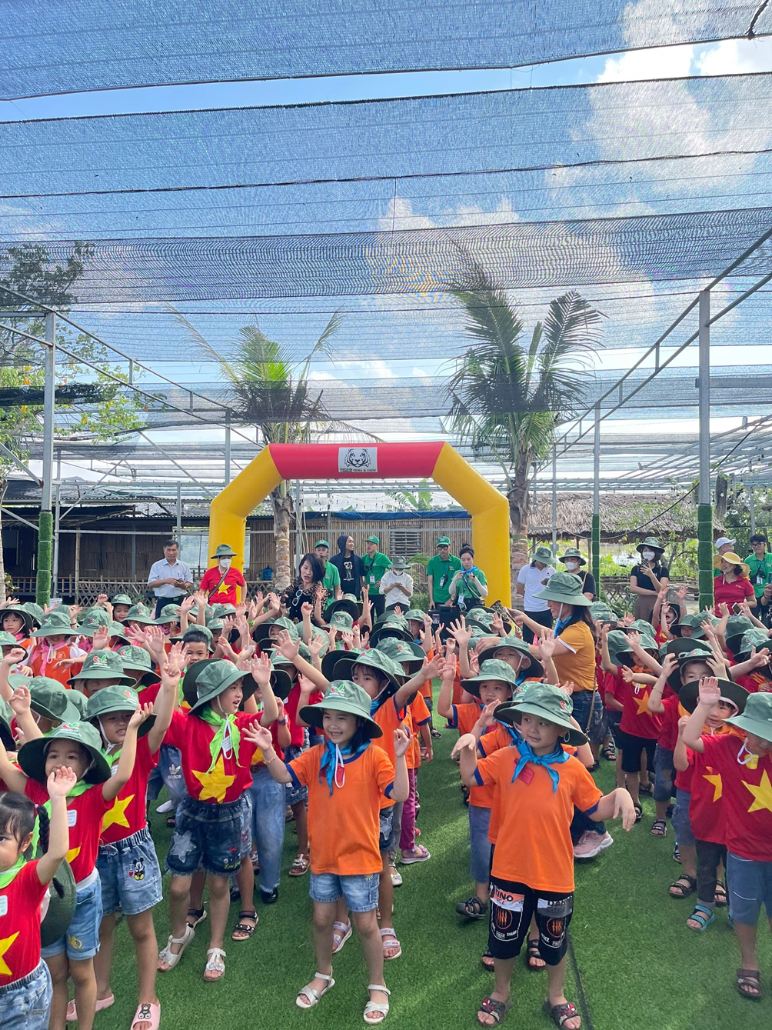

* Biện pháp 4: Tạo sân chơi phù hợp với trẻ trong trường mầm non – cơ hội để trẻ phát huy hết khả năng sáng tạo của mình.
Hoạt động giáo dục trải nghiệm là một cách học thông qua thực hành, với quan niệm việc học là quá trình tạo ra tri thức mới trên cơ sở trải nghiệm thực tế, dựa trên những đánh giá, phân tích trên những kinh nghiệm, kiến thức sẵn có. Thông qua các hoạt động giáo dục trải nghiệm, trẻ được cung cấp các kiến thức, kĩ năng từ đó hình thành những năng lực, phẩm chất và kinh nghiệm cho trẻ. Hoạt động giáo dục trải nghiệm giúp trẻ tăng khả năng khám phá, mang đến cho trẻ những bài học thực tiễn bổ ích và lý thú, tạo cho trẻ có sự say mê tìm hiểu.

Slide 17

*Ưu điểm của giải pháp:
Trẻ phát triển năng lực sáng tạo của bản thân một cách hiệu quả
Giáo viên xây dựng được nguồn nguyên liệu phong phú, tạo cảm hứng cho trẻ hoạt động
Phụ huynh đánh giá cao vai trò của giáo viên mầm non, tin yêu ngôi trường cho con theo học

Slide 18
* Hạn chế của giải pháp
Đa số phụ huynh chưa hiểu được tầm quan trọng của nguyên liệu mở đối với sự sáng tạo của trẻ.
Trẻ chưa hứng thú, còn thụ động chờ cô làm mẫu
* Biện pháp khắc phục hạn chế
- Tuyên truyền phụ huynh về chương trình chương trình học, nguồn nguyên liệu mở của trẻ 5-6 tuổi
- Hướng dẫn phụ huynh cách làm đồ chơi sáng tạo, khơi gợi cảm xúc cho trẻ ở nhà.
- Thường xuyên trao đổi với phụ huynh về tình hình học tập của trẻ trong Zalo nhóm lớp, trong giờ đón trả trẻ.

Slide 19
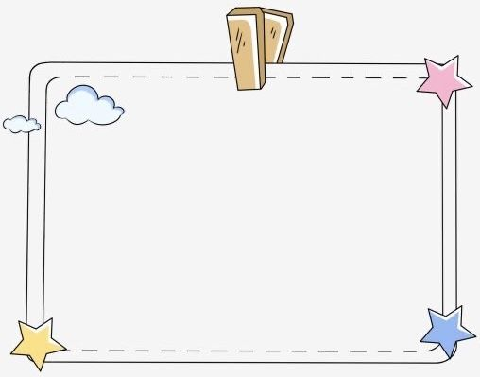
*Đánh giá kết quả đạt được sau khi áp dụng biện pháp:
Trẻ bước đầu đã đạt được mục tiêu, trẻ đã biết chủ động sáng tạo trong sản phẩm tạo hình
Giáo viên đã biết linh hoạt, tăng cường bổ sung các nguồn nguyên liệu mở trong kế hoạch GD trẻ
Phụ huynh tăng cường tương tác, phối hợp với giáo viên nhiều hơn.

Slide 20
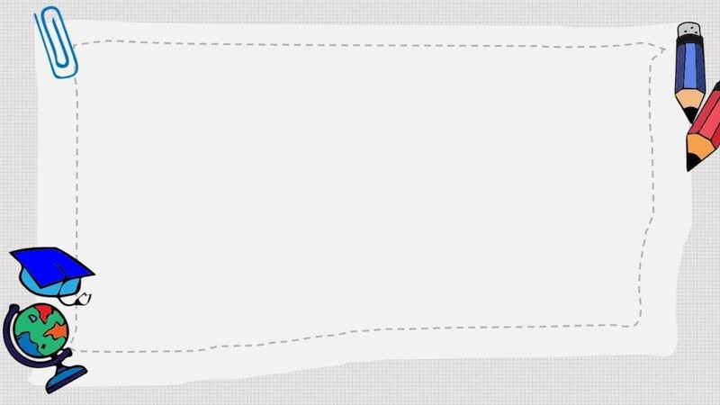
III. Kết luận và khuyến nghị
*Đánh giá khả năng triển khai rộng rãi của biện pháp và hướng phát triển tiếp theo
- Giải pháp đã được nhân rộng tại các lớp 5 tuổi của nhà trường và có khả năng nhân rộng các lớp 5-6 tuổi trong quận, thành phố .
*Bài học kinh nghiệm:
- Thường xuyên lựa chọn các nguồn nguyên liệu mở phù hợp đưa vào từng chủ đề
- Linh hoạt trong cách tổ chức các hoạt động cho trẻ trải nghiệm khám phá nguồn nguyên liệu mở để thỏa sức sáng tạo.
- Công tác truyền thông, phối hợp với phụ huynh, nhà trường trong khi thực hiện.

Slide 21
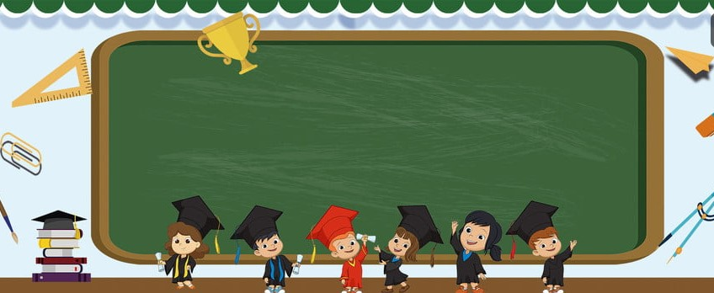
XIN TRÂN TRỌNG CẢM ƠN MỌI NGƯỜI ĐÃ LẮNG NGHE!

